Slide 1
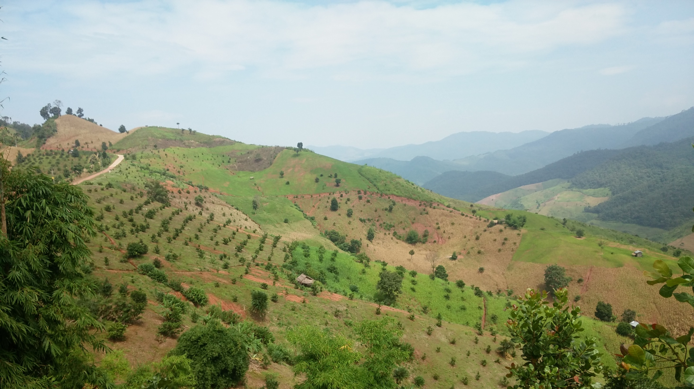
กิจกรรมสำรวจทางกายภาพบ้านบวกหญ้า ของคณะนักพัฒนาธุรกิจชุมชน บริษัทประชารัฐรักสามัคคี (ประเทศไทย) วันที่ 27 กันยายน 2559
จุดที่ 1 สวนนางสาวสุวิสา อุ่นถิ่น อสพ.ปิดทองหลังพระ บ้านบวกหญ้า
สิ่งที่จะเห็นและได้รับการบรรยาย
แปลงป่าเศรษฐกิจ และพืชแซม
เกษตรผสมผสาน
กิจกรรมของโครงการที่ทำร่วมกับชุมชน
การบริหารจัดการพื้นที่ ตามดอยตุงโมเดล (ป่าเศรษฐกิจ ที่ทำกิน ที่อยู่อาศัย ป่าอนุรักษ์ ป่าให้สอย)
การบริหารจัดการป่า โดยชุมชน

Slide 2
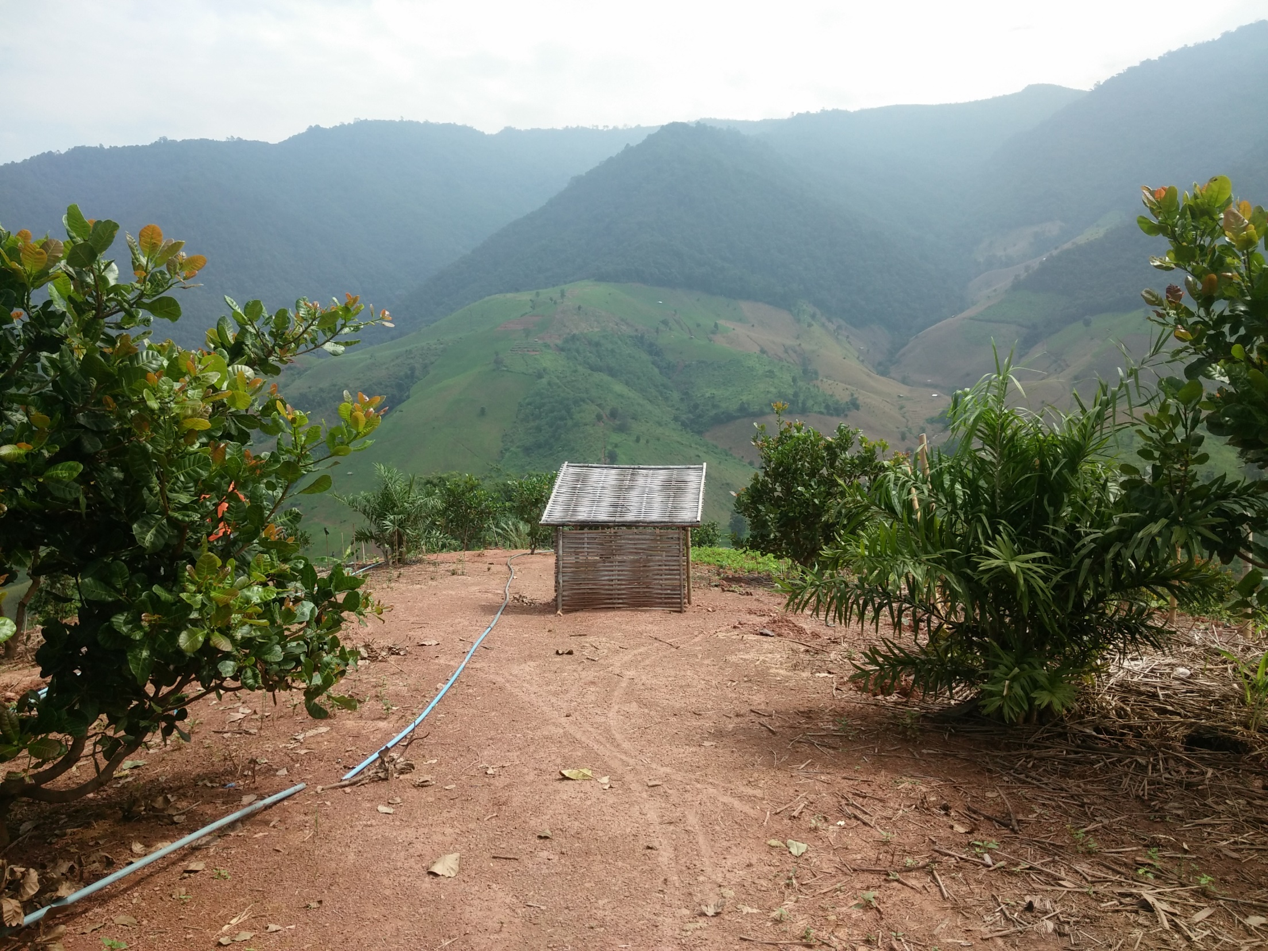
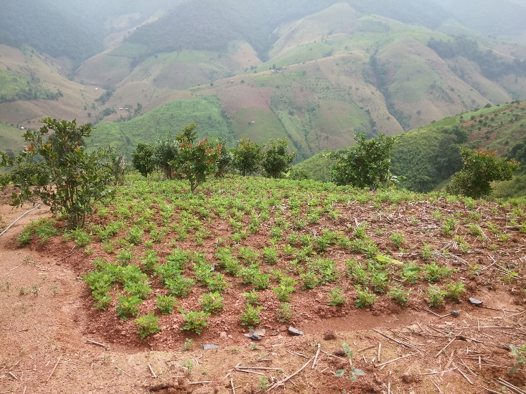
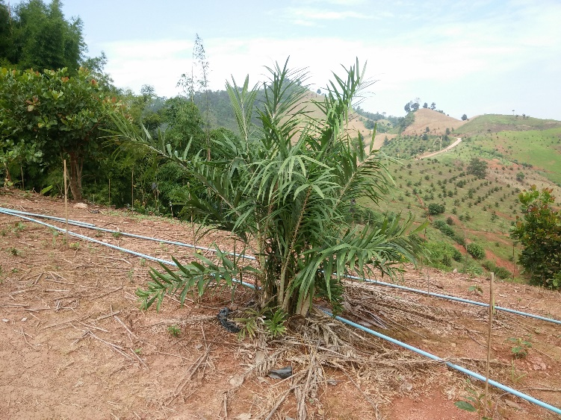
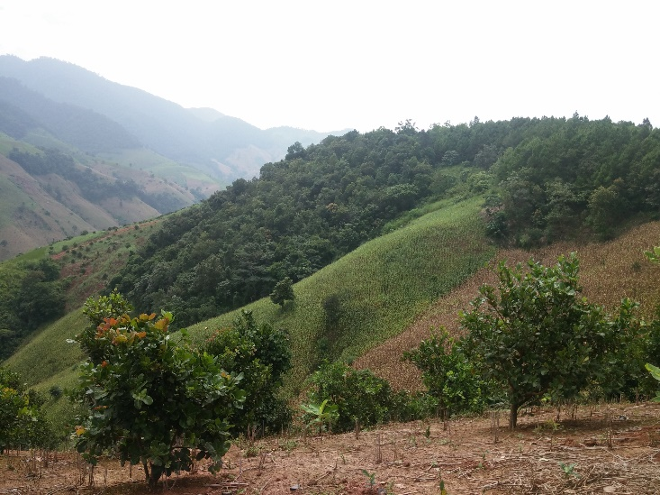
ป่าอนุรักษ์
พืชแซม
ไม้เศรษฐกิจ
จุดที่ 1 จุดบรรยาย
ป่าใช้สอย

Slide 3
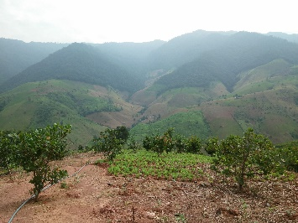
โซนที่ 1 กลุ่ม 1-2
จำนวนหลังคาเรือน 23 หลังคาเรือน
โซนที่ 2 กลุ่ม 3-4
จำนวนหลังคาเรือน 14 หลังคาเรือน
ระยะทางเดินเท้าตามถนน ประมาณ 300 เมตร
แบ่งกลุ่ม 8 กลุ่ม เพื่อลงพื้นที่สำรวจทางกายภาพของชุมชนบ้านบวกหญ้า
จุดที่ 2 บ้านนายฤทธิ์ ใจปิง ผู้ใหญ่บ้านบวกหญ้า (จุดรวมตัวเพื่ออธิบายการลงพื้นที่สำรวจกายภาพชุมชนบ้านบวกหญ้า)
ระยะทางเดินเท้าตามถนน ประมาณ 300 เมตร
โซนที่ 3 กลุ่ม 5-6
จำนวนหลังคาเรือน 24 หลังคาเรือน
โซนที่ 4 กลุ่ม 7-8
จำนวนหลังคาเรือน 19 หลังคาเรือน
ถนน
หมายเหตุ : หลังจากที่เดินสำรวจเสร็จ ให้เดินกลับมายังจุดรวมตัว คือ ที่บ้านผู้ใหญ่บ้านบวกหญ้า
จุดที่ 1 สวน อสพ.ปิดทองฯ

Slide 4
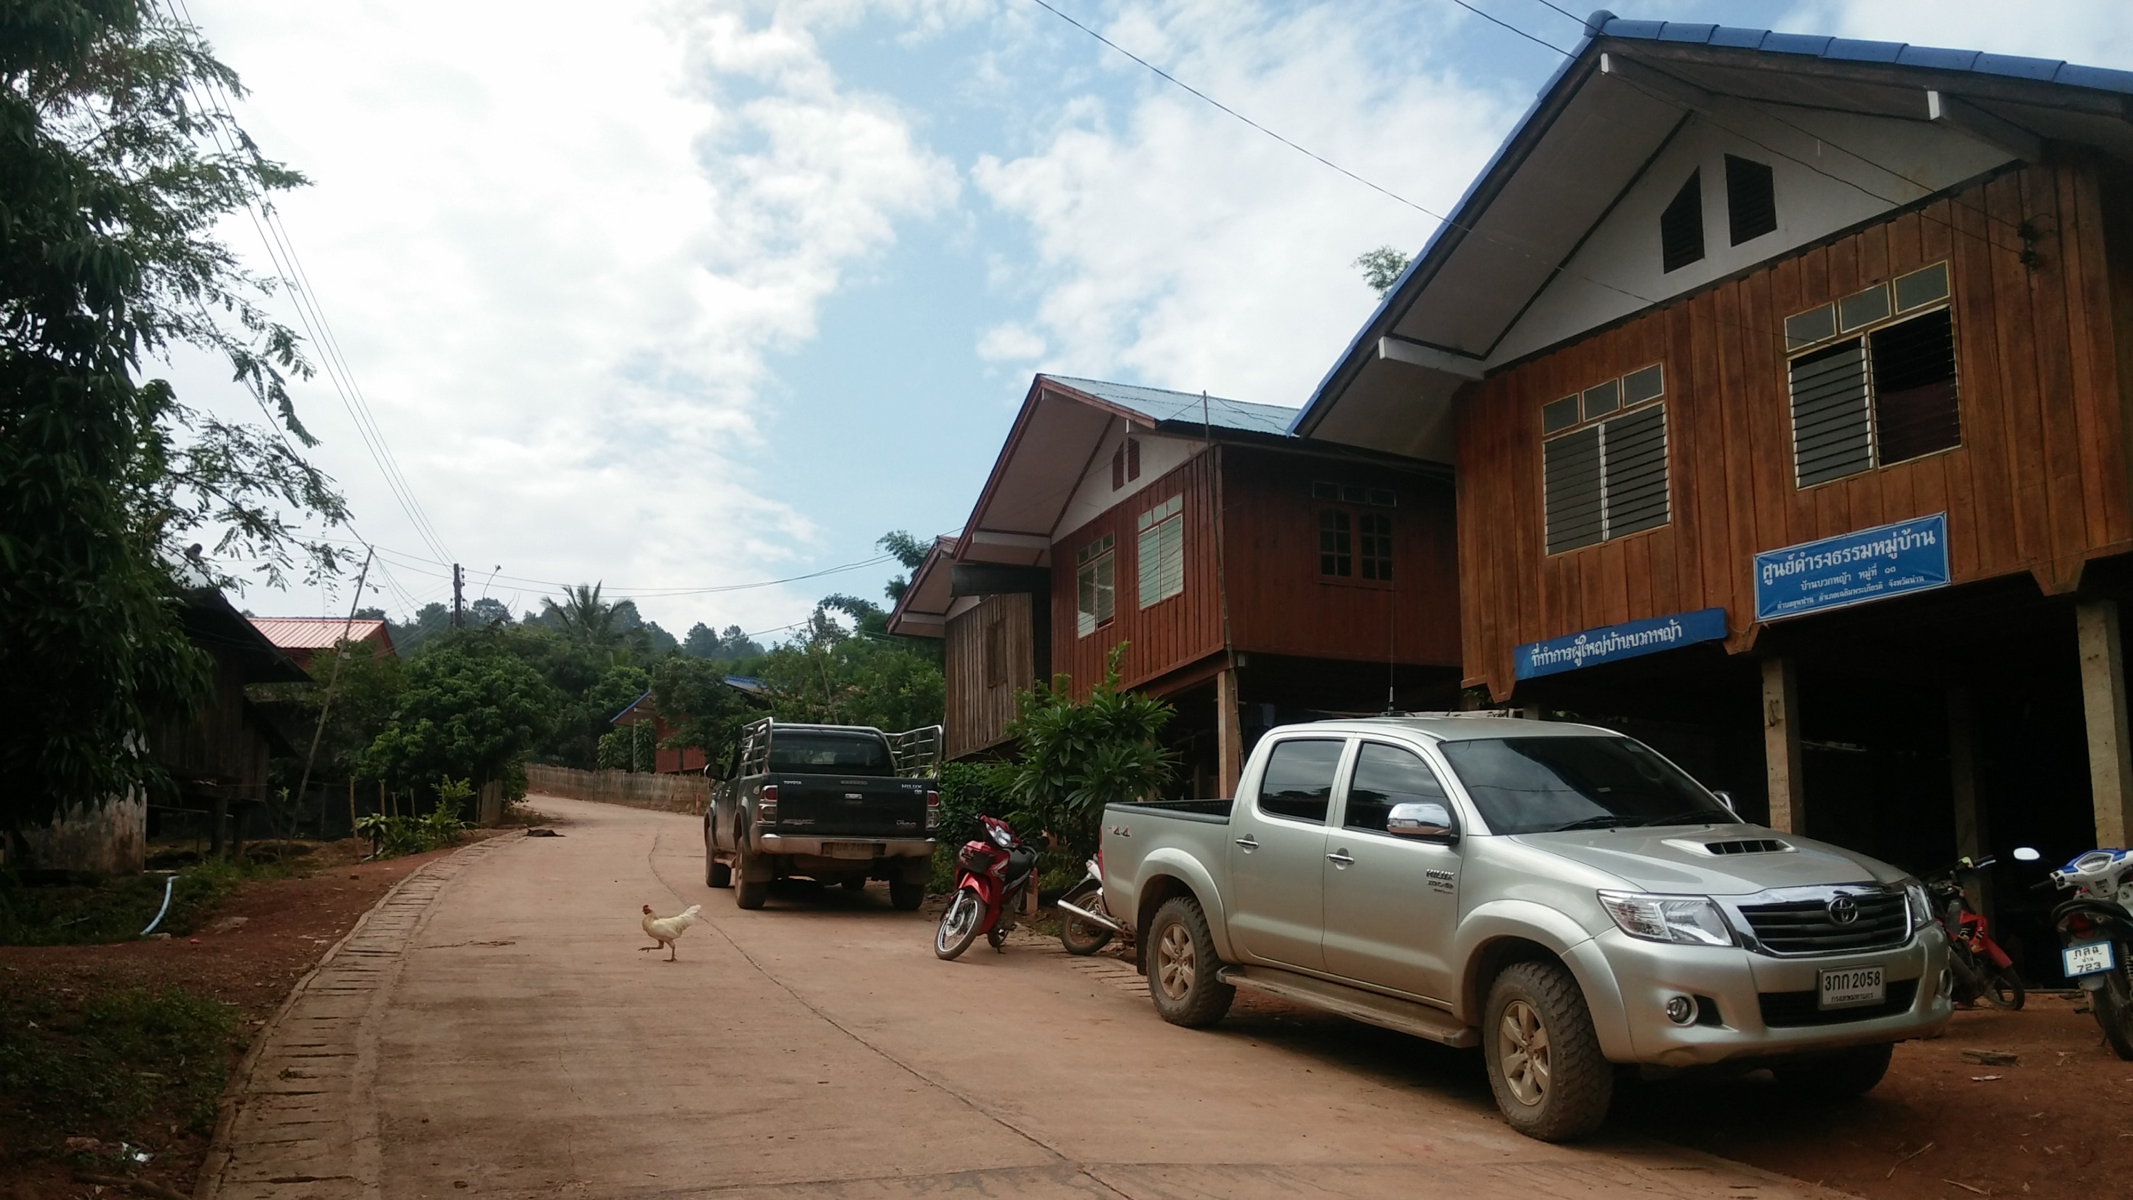
จุดที่ 2 บ้านนายฤทธิ์ ใจปิง ผู้ใหญ่บ้านบวกหญ้า (จุดรวมตัวเพื่ออธิบายการลงพื้นที่สำรวจกายภาพชุมชนบ้านบวกหญ้า)

Slide 5
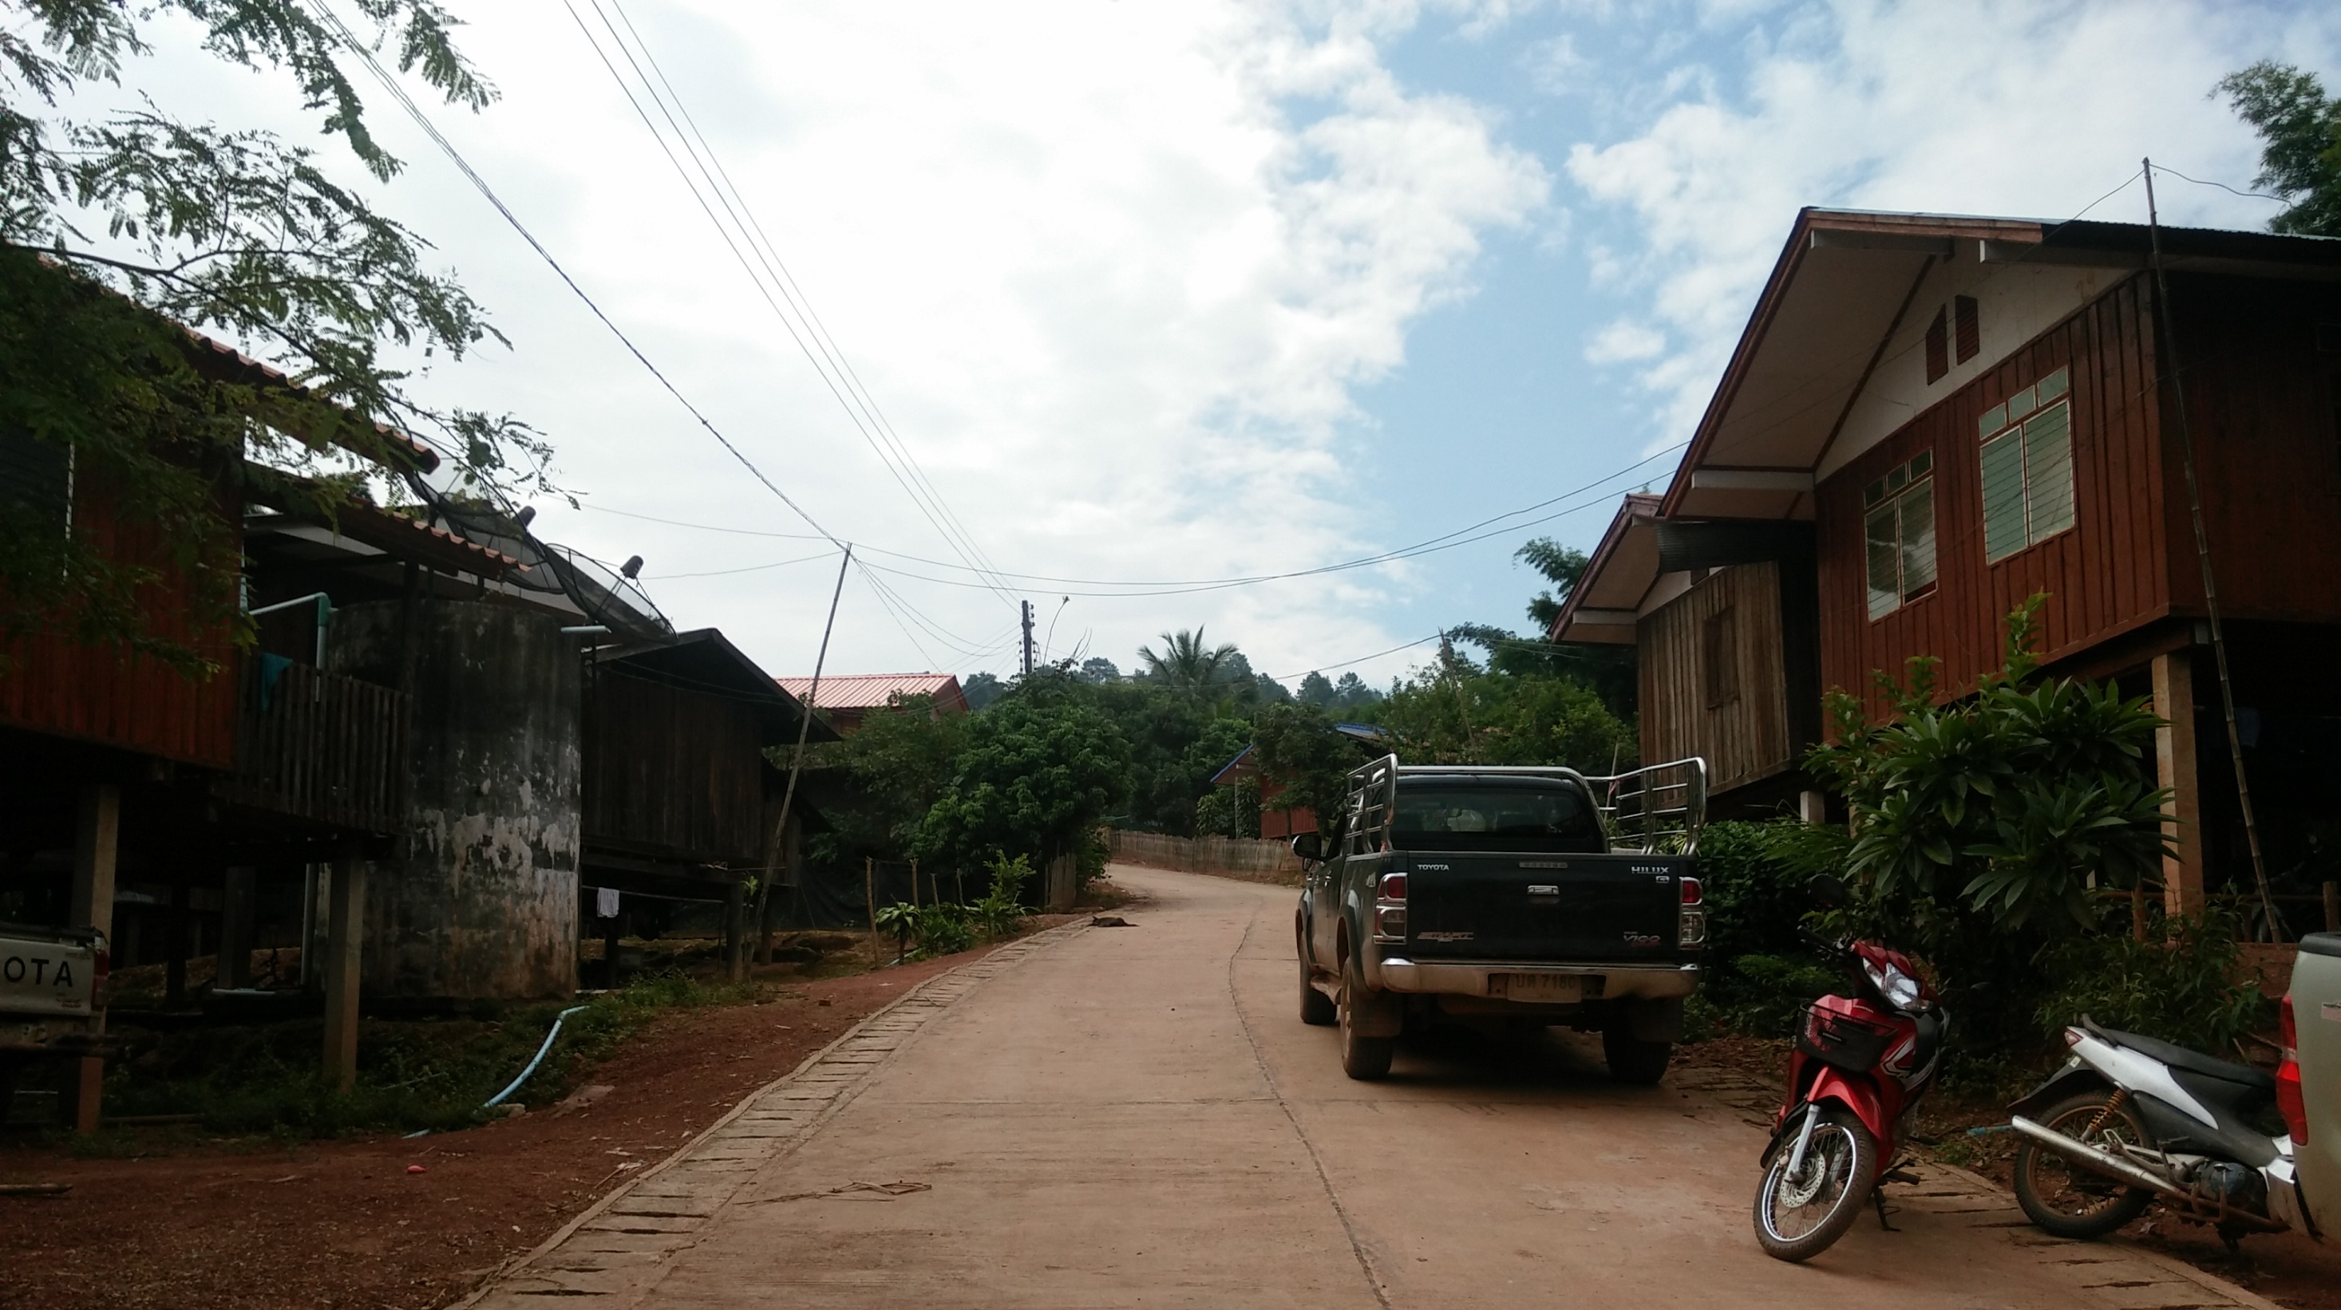
กลุ่ม 3-4
กลุ่ม 1-2

Slide 6
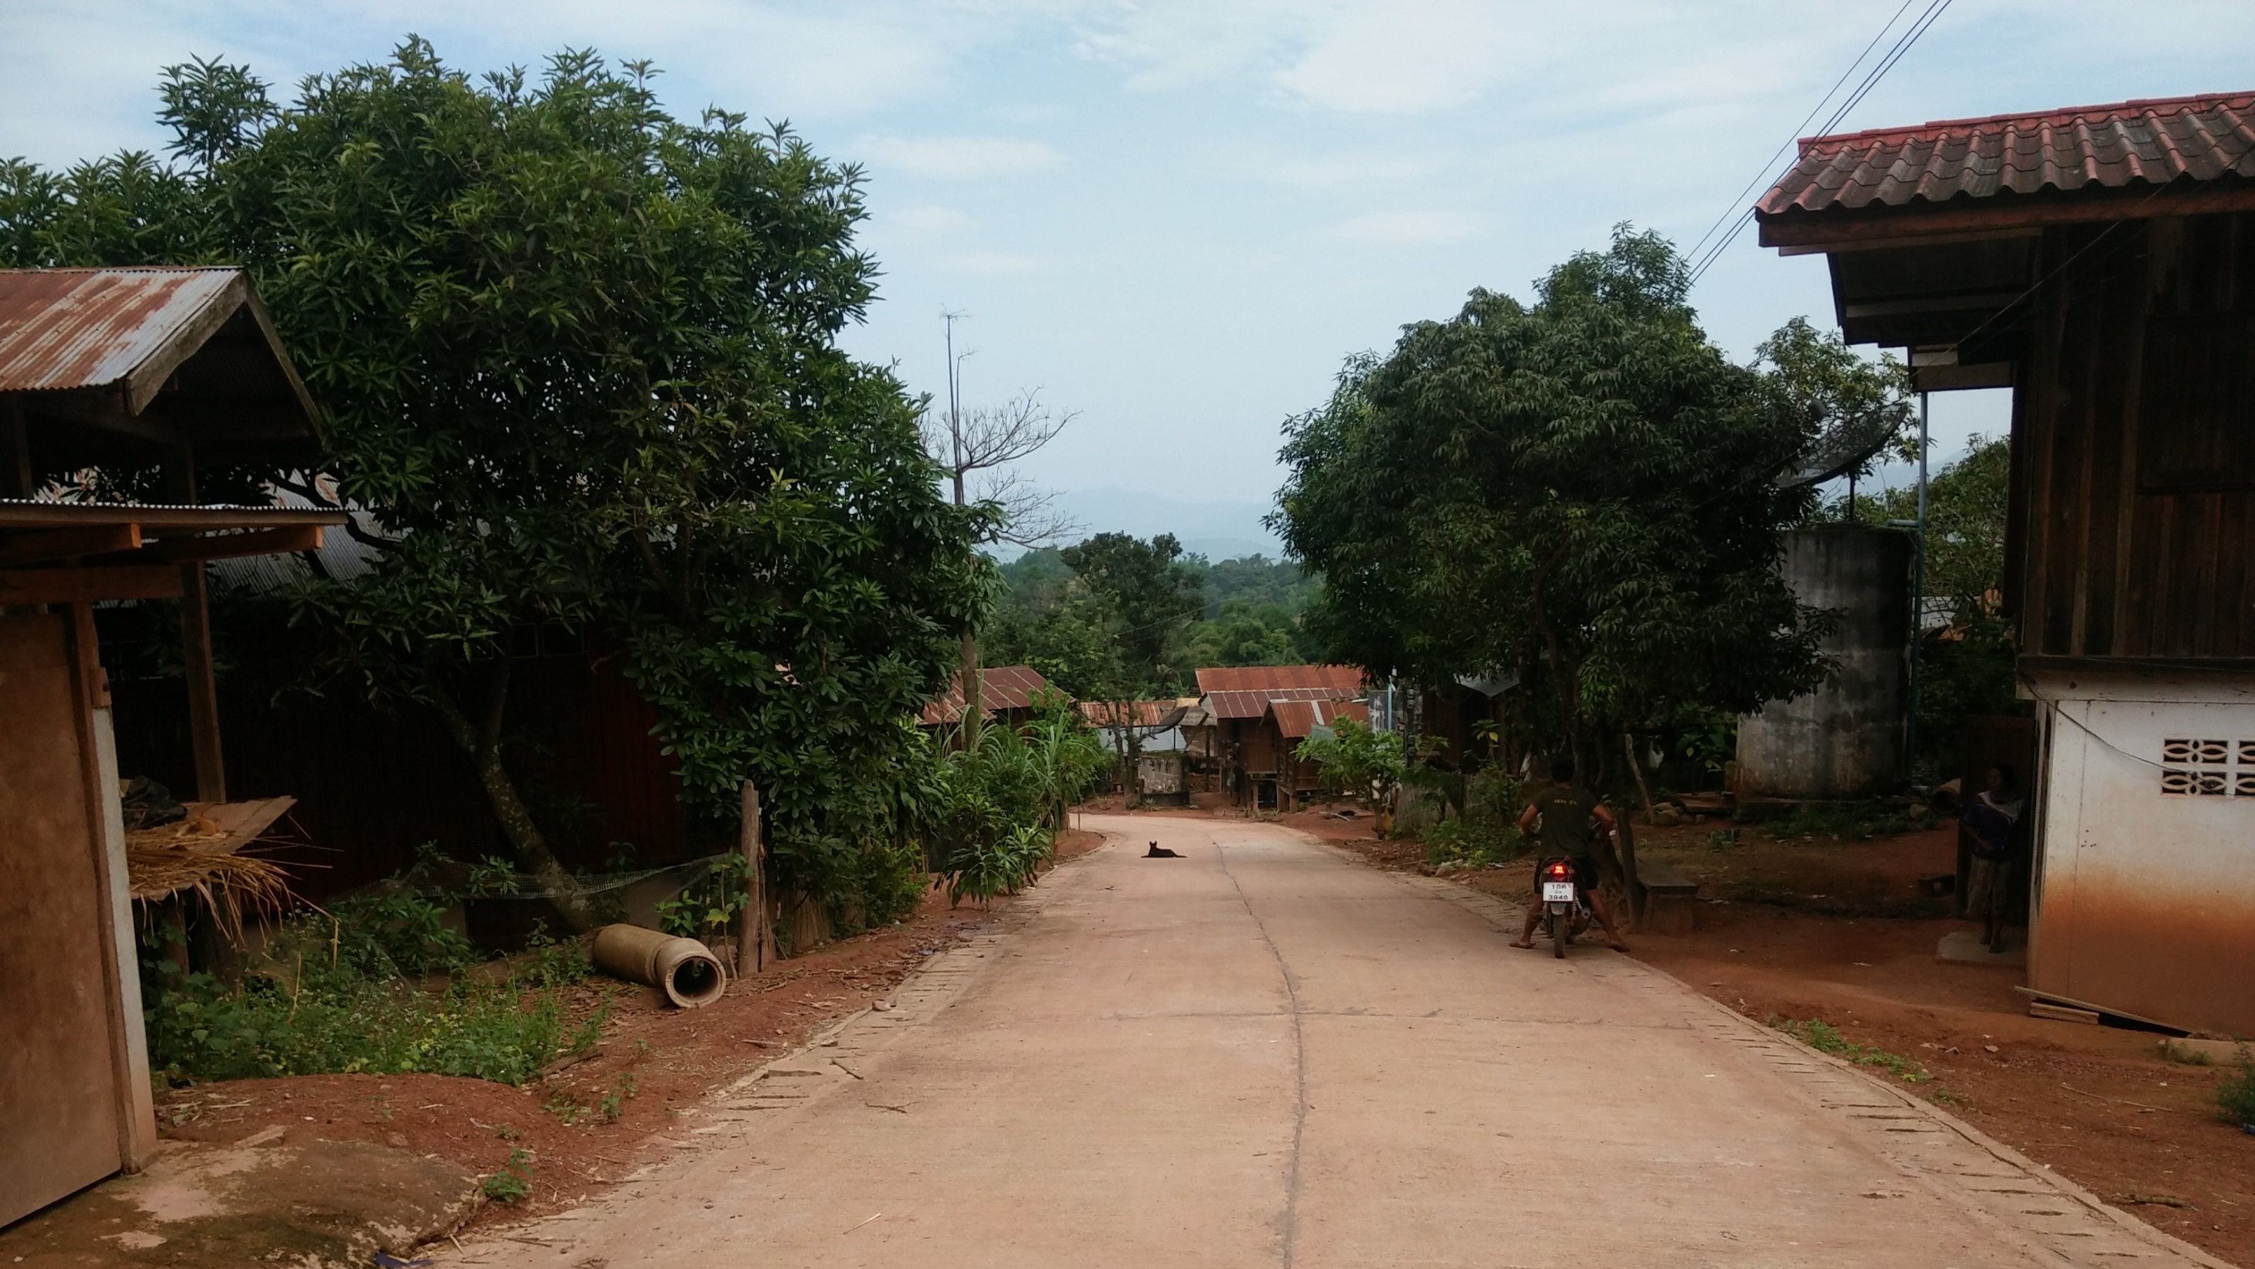
กลุ่ม 7-8
กลุ่ม 5-6

